Slide 1
Time Side Channel Attack
מגישים: אבישי גונן ואריאל זקן
מורה מנחה: מר אריה הנל

Slide 2





הקדמה

Slide 3
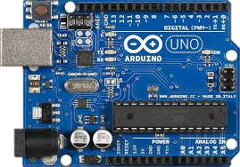
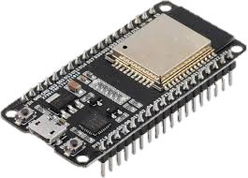
רכיבים חשמליים
Frequency: 16Mh
Frequency: 240Mh

Slide 4
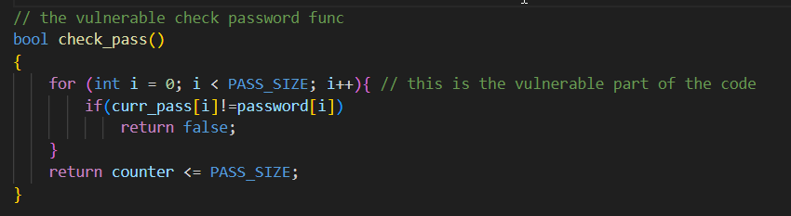
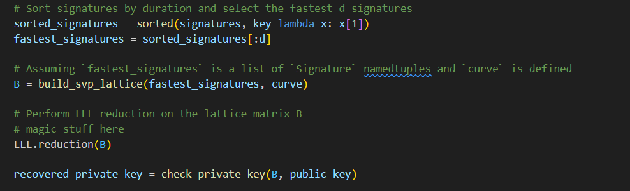
מבנה הפרויקט
חלק 1 – simple TSCA
חלק 2 –simple TSCA, with mitigations
Random delay
חלק 3 – TSCA on ECDSA

Slide 5
חלק 1
קטע קוד פגיע:

Slide 6

המתקפה
0000 1000
2000
3000
4000
5000
6000
7000
8000
9000
3000
3100
3200
3300
3400
3500
3600
3700
3800
3900
3700
3710
3720
3730
3740
3750
3760
3770
3780
3790
3710
3711
3712
3713
3714
3715
3716
3717
3718
3719

Slide 7



חלק 2
Random delay

Slide 8
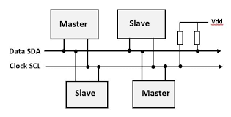
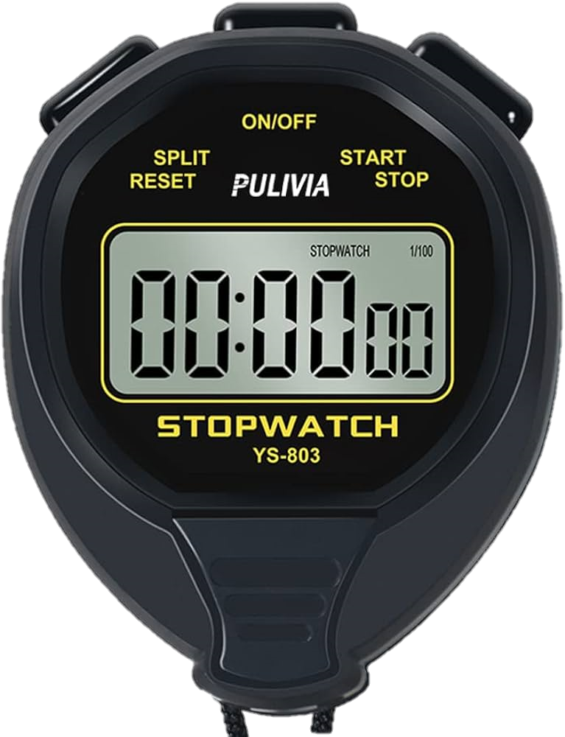
חלק 2
Start timer
Finish Timer

Slide 9

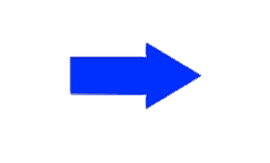
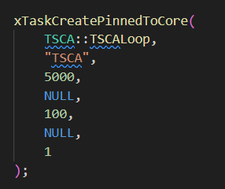
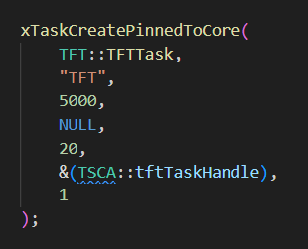
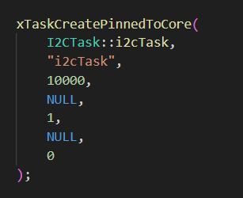
חלק 2

Slide 10

חלק 3
ECC + ECDSA
תיאוריה – HNP
המתקפה - attack

Slide 11
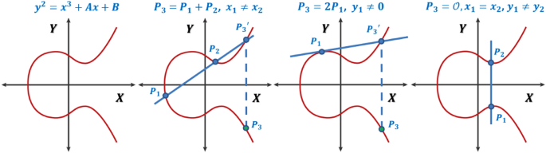
ECC
Adding
Doubling

Slide 12
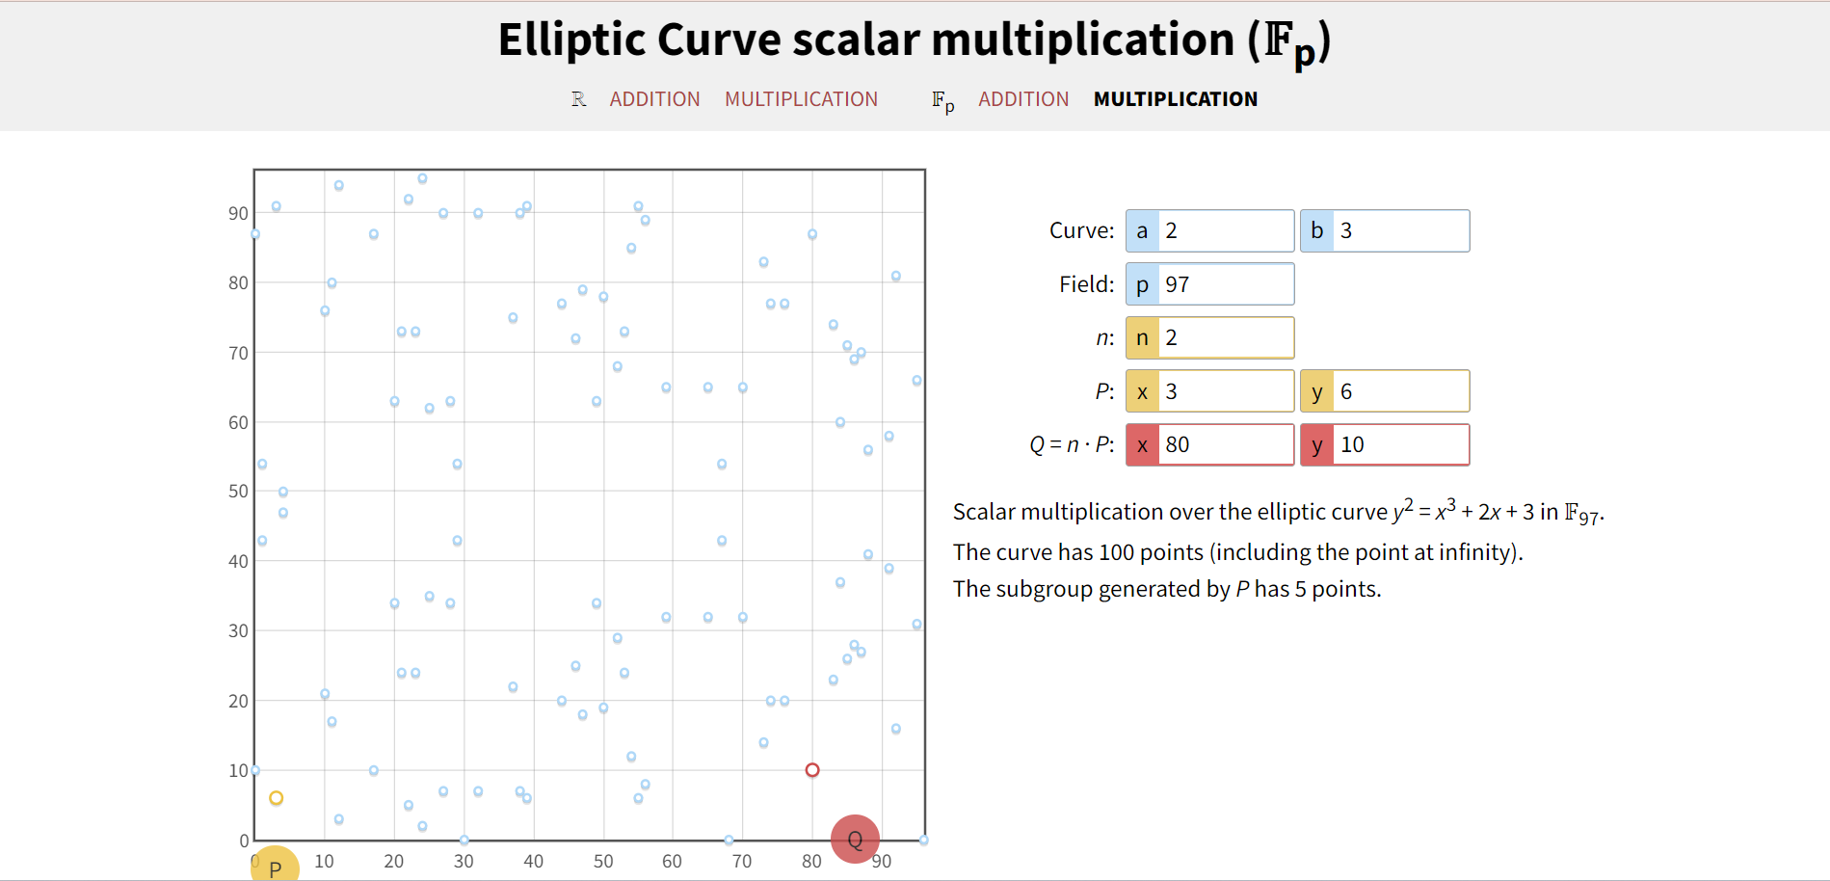
ECC - example
scalar
Point

Slide 13
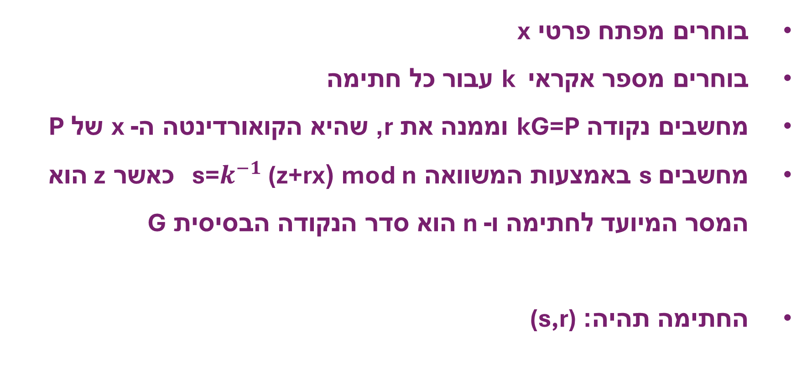
ECDSA
בוחרים מפתח פרטי x
בוחרים מספר אקראי k עבור כל חתימה
מחשבים נקודה kG=P וממנה את r, שהיא הקואורדינטה ה-x של P
מחשביםs באמצעות המשוואה $\text{s}\text{=}k^{−1}\text{ (}\text{z}\text{+}\text{rx}\text{) }\text{mod} \text{n}$כאשר zהוא המסר המיועד לחתימה ו- n הוא סדר הנקודה הבסיסית G
החתימה תהיה: (s,r)

Slide 14
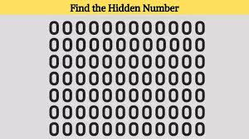

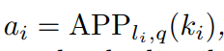
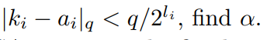
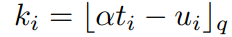
HNP
1)
2)

Slide 15
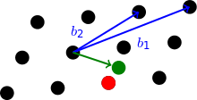
CVP
B = {b1, b2}
CVP = {2,-1}
u
CVP

Slide 16
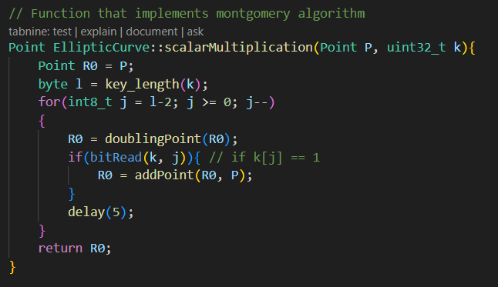
חלק 3
קטע קוד פגיע:

Slide 17



המתקפה
שלב א – איסוף חתימות
t1
t2
t3
t4
t5

Slide 18

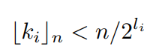

המתקפה
שלב ב – מיון ולקיחת d המהירות
3 הביטים ה MSB הם 0
שלב ג - ניתוח
000xxxxxx

Slide 19
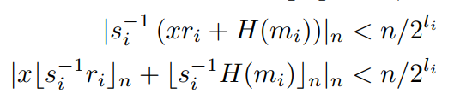
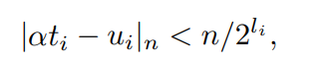
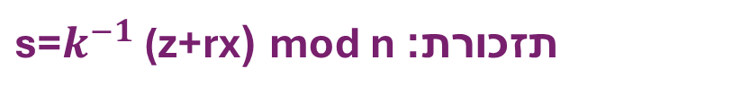
HNP
המתקפה
$\text{s}\text{=}k^{−1}\text{ (}\text{z}\text{+}\text{rx}\text{) }\text{mod} \text{n}$תזכורת:
הצבה של ki
α
ti
-ui

Slide 20



המתקפה
Our problem
HNP
CVP
SVP

Slide 21
mitigations
חלק 2 & 1
להחזיר את התוצאה רק בסוף הלולאה
חלק 3
נוסחאות שלמות (Complete Formulas)
תיקון אורך הביטים (Fixing the Bit-Length)

Slide 22
הדגמה

Slide 23
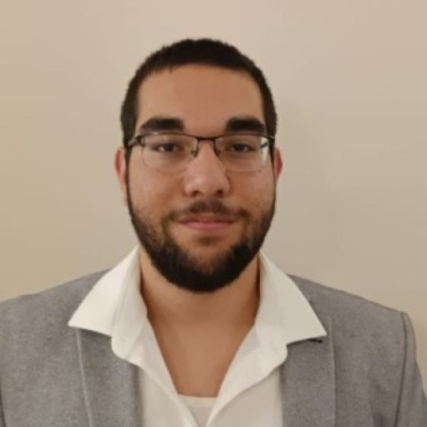



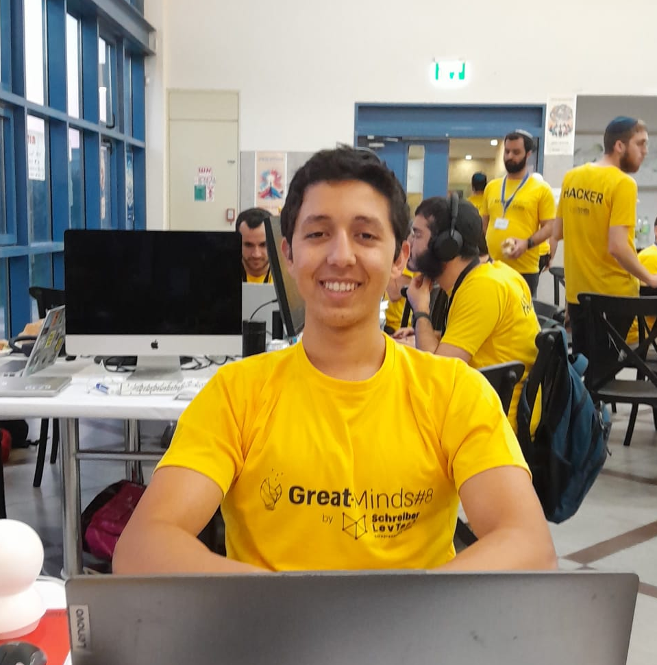
תודה רבה על ההקשבה!
Ariel Zaken
https://www.linkedin.com/in/ariel-zaken-846952289/
https://github.com/arielzaken
arielzaken09@gmail.com
Avishai Gonen
https://www.linkedin.com/in/avishai-gonen-997148289/
https://github.com/avishaigonen123
avishaigonen@gmail.com

